Slide 1
四 长方体（二）
第4课时 体积单位的换算

Slide 2
学习目标
1.结合实践活动，认识体积、容积单位之间的进率，会进行体积、容积单位之间的换算。
2.在观察、操作过程中，发展空间概念。
重点
会进行体积、容积单位之间的换算。
难点
在观察、操作过程中，发展空间概念。

Slide 3
回顾复习
有一根长 15 dm的长方体木料，把它平均锯成3段（如图），表面积增加了 100 dm²，原来这根木料的体积是多少？
100÷4＝25（dm²）
25×15＝375（dm³）
Notes:
3

Slide 4
例题解读
棱长为1 dm的正方体盒子中，可以放多少个体积为1 cm³的小正方体？想一想，填一填。
1000
1dm³＝ cm³
1
1L＝ dm³
1
1mL＝ cm³
1000
1L＝ mL

Slide 5
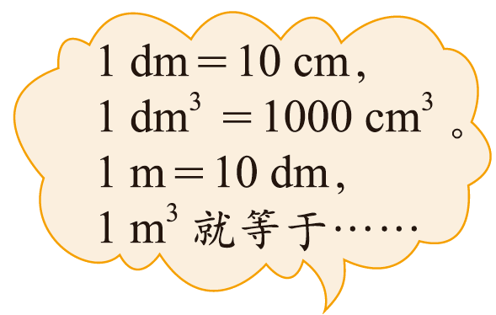
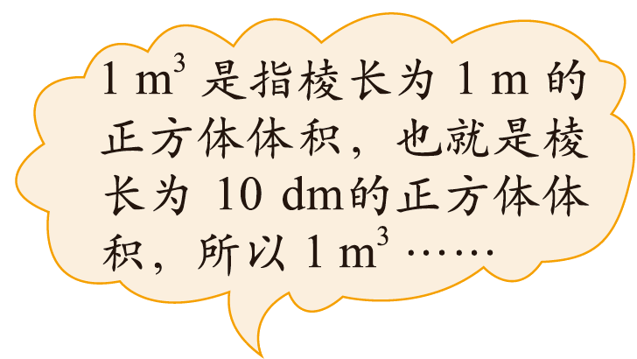
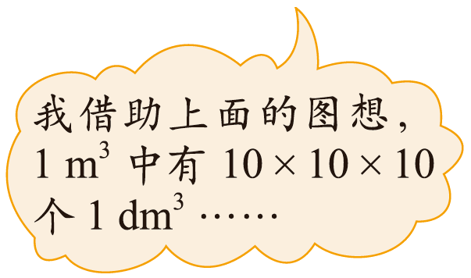
1 dm³＝1000 cm³，那么1 m³等于多少立方分米？说一说，你是怎么想的？

Slide 6
想一想，填一填。
 | 单位 | 相邻两个单位间的进率
长度
面积
体积
m，dm，cm
10
m²，dm²，cm²
100
m³，dm³，cm³
1000

Slide 7
小结
体积单位间的换算
单位之间进行换算时，高级单位（大的单位）换算成低级单位（小的单位），用高级单位的数乘它们之间的进率；低级单位（小的单位）换算成高级单位（大的单位），用低级单位的数除以它们之间的进率。

Slide 8
随堂小测
3.5 dm³＝______ cm³
1.
3500
700 dm³＝______ m³
0.7
0.25 m³＝______ cm³
250000

Slide 9
2.棱长为2 m的正方体盒子，可以放多少个棱长为2 dm的小正方体？
(20×20×20)÷(2×2×2)
=8000÷8
=1000(个)
答：可以放1000个。

Slide 10
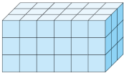
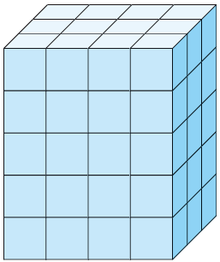
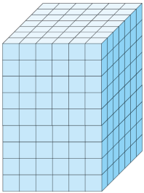
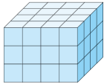
3.下面每个图形的体积各是多少？填一填，与同伴说一说你是怎么想的。（每个小正方体的棱长为1 cm）
6×1×1＝6（cm³）
9×2×2＝36（cm³）
6×3×3＝54（cm³）
4×3×5＝60（cm³）
4×4×3＝48（cm³）
6×7×9＝378（cm³）

Slide 11
课后作业
1.从课后习题中选取；

